Slide 1
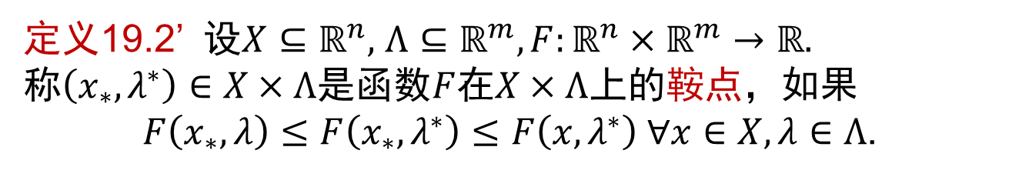
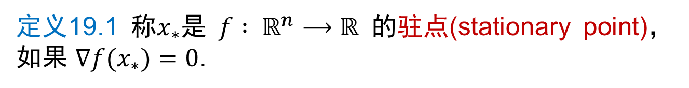
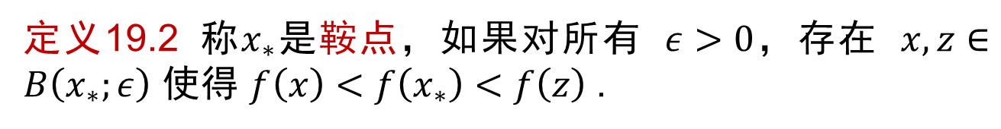
鞍点的定义
定义19.1 称$x_{∗}$是 $f : ℝ^{n}⟶ℝ$ 的驻点(stationary point)，如果 $∇f(x_{∗})=0$.
定义19.2 称$x_{∗}$是鞍点，如果对所有 $ε>0$，存在 $x,z∈B\left(x_{∗};ε\right)$ 使得 $f\left(x\right)<f\left(x_{∗}\right)<f\left(z\right)$ .
定义19.2’ 设$X⊆ℝ^{n},$ $Λ⊆ℝ^{m}, F:ℝ^{n}×ℝ^{m}→ℝ.$
$称\left(x_{∗}, λ^{∗}\right)∈X×Λ$是函数$F$在$X×Λ$上的鞍点，如果
$F\left(x_{∗},λ\right)≤F\left(x_{∗},λ^{∗}\right)≤F\left(x,λ^{∗}\right) ∀x∈X, λ∈Λ$.
Notes:
鞍点：沿着一个方向，函数会增加，沿着另一个方向，函数会减小

Slide 2
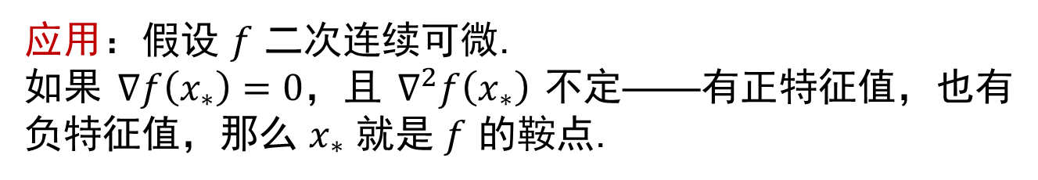
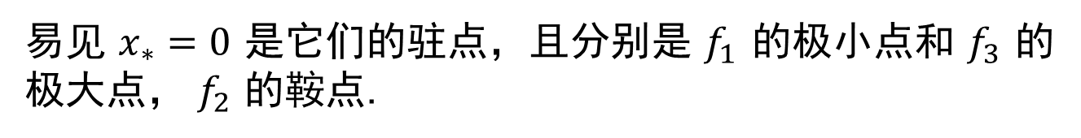
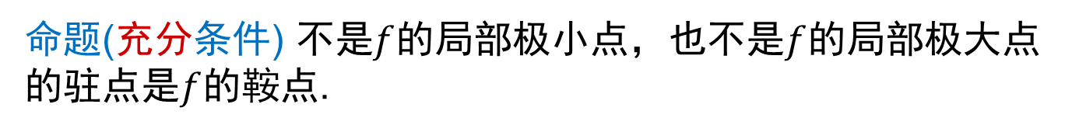
鞍点的刻画
命题(充分条件) 不是$f$的局部极小点，也不是$f$的局部极大点的驻点是$f$的鞍点.
应用：假设 $f$ 二次连续可微.
如果 $∇f\left(x_{∗}\right)=0$，且 $∇^{2}f\left(x_{∗}\right)$ 不定——有正特征值，也有负特征值，那么 $x_{∗}$ 就是 $f$ 的鞍点.
例子18.10 考虑三个一元函数：
$$f_{1}\left(x\right)=x^{2}, f_{2}\left(x\right)=x^{3}, f_{3}\left(x\right)=−x^{4}.$$
易见 $x_{∗}=0$ 是它们的驻点，且分别是 $f_{1}$ 的极小点和 $f_{3}$ 的极大点， $f_{2}$ 的鞍点.
Notes:
直接针对强凸二次函数证明该结论，看哪里损失了性能，由此得到收敛更快的方法

Slide 3
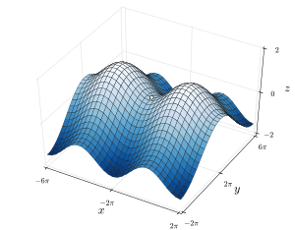
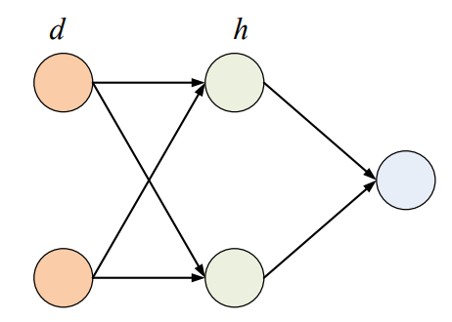
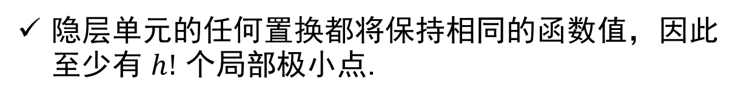
鞍点是如何出现的
在大多数非凸问题中，存在多个局部极小点.
在具有自然对称性的问题中易于看到这一点.
隐层单元的任何置换都将保持相同的函数值，因此至少有 $h!$ 个局部极小点.
在任何两个不同的局部极小点之间，通常至少存在一个鞍点.
所以大量的局部极小点往往会导致大量的鞍点.
两层全连神经网络
Notes:
直接针对强凸二次函数证明该结论，看哪里损失了性能，由此得到收敛更快的方法

Slide 4
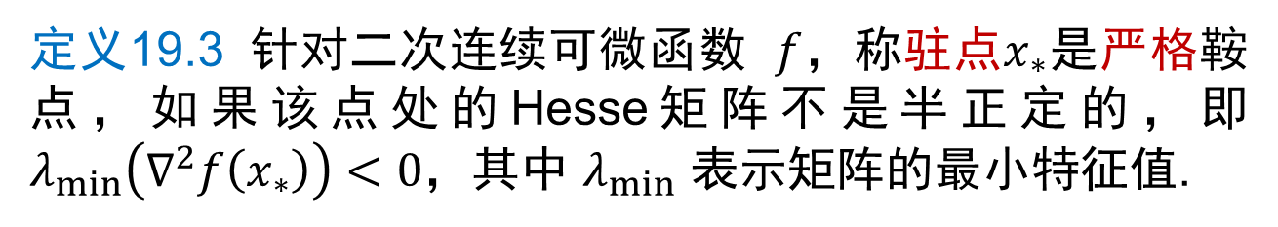
逃离鞍点
当前的工作表明鞍点通常不是问题.
(i) 从随机初始点出发的梯度下降法不会收敛到严格鞍点.
(ii) 用加性噪声可以避免鞍点.
定义19.3 针对二次连续可微函数 $f$，称驻点$x_{∗}$是严格鞍点，如果该点处的Hesse矩阵不是半正定的，即 $λ_{min}\left(∇^{2}f\left(x_{∗}\right)\right)<0$，其中 $λ_{min}$ 表示矩阵的最小特征值.
Jason D Lee, Max Simchowitz, Michael I Jordan, and Benjamin Recht. Gradient descent converges to minimizers. arXiv preprint arXiv:1602.04915, 2016.
Lee, J.D., Panageas, I., Piliouras, G. et al. First-order methods almost always avoid strict saddle points. Math. Program. 176, 311–337 (2019).
Notes:
直接针对强凸二次函数证明该结论，看哪里损失了性能，由此得到收敛更快的方法

Slide 5




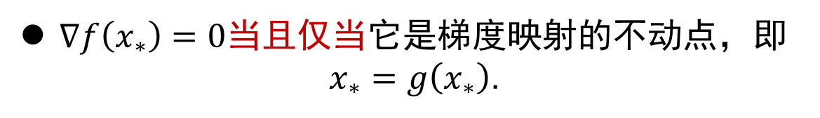
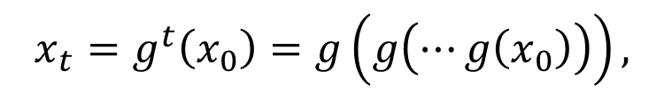
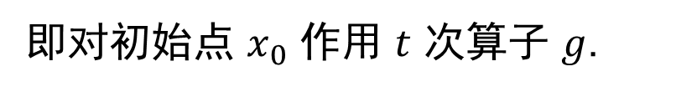
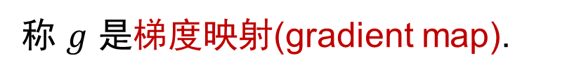
梯度下降法的动力系统视角
将梯度下降法的轨道(迭代轨迹)看作动力系统!
将梯度更新看作一个算子：
针对固定步长 $η$，定义
$$g\left(x\right)=x−η∇f\left(x\right)$$
$$(GM)$$
称 $g$ 是梯度映射(gradient map).
$∇f\left(x_{∗}\right)=0$当且仅当它是梯度映射的不动点，即
$x_{∗}=g\left(x_{∗}\right)$.
梯度下降法迭代的记号转变为
$$x_{t}=g^{t}\left(x_{0}\right)=g\left(g\left(⋯g\left(x_{0}\right)\right)\right),$$
即对初始点 $x_{0}$ 作用 $t$ 次算子 $g$.
$g$ 的Jacobi矩阵
$$J_{g}\left(x\right)=I−η∇^{2}f\left(x\right),$$
$$(19.1)$$
Notes:
直接针对强凸二次函数证明该结论，看哪里损失了性能，由此得到收敛更快的方法

Slide 6
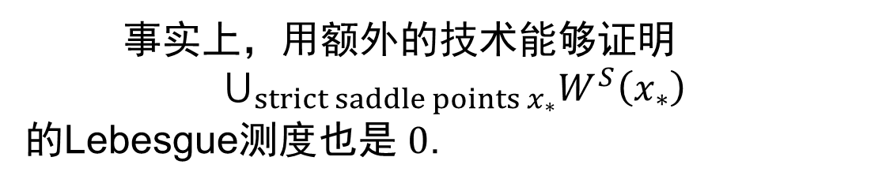
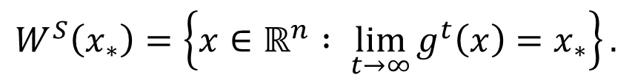
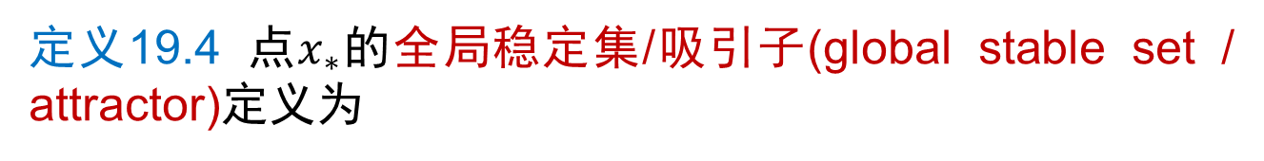
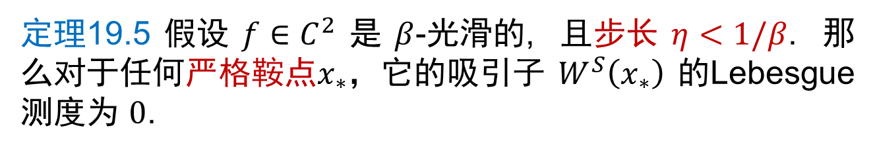

梯度下降法能逃离鞍点
梯度下降法几乎从来不会收敛到(严格)鞍点.
定义19.4 点$x_{∗}$的全局稳定集/吸引子(global stable set / attractor)定义为
$$W^{S}\left(x_{∗}\right)=\left\{x∈ℝ^{n} : \lim_{t→∞}{g^{t}\left(x\right)}=x_{∗}\right\}.$$
用 $g$ 作用多次，最终能收敛到 $x_{∗}$的点集.
定理19.5 假设 $f∈C^{2}$ 是 $β$-光滑的, 且步长 $η<1/β$. 那么对于任何严格鞍点$x_{∗}$，它的吸引子 $W^{S}\left(x_{∗}\right)$ 的Lebesgue测度为 $0$.
事实上，用额外的技术能够证明
$⋃_{strict saddle points{ x}_{∗}}W^{S}\left(x_{∗}\right)$
的Lebesgue测度也是 $0$.
按语19.6
Notes:
直接针对强凸二次函数证明该结论，看哪里损失了性能，由此得到收敛更快的方法

Slide 7
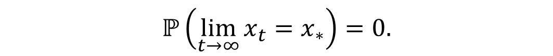
梯度下降法能逃离鞍点(续)
按语19.7 由定义，定理19.5中的结论关于Lebesgue测度连续的任何概率测度也成立(比如任何连续概率分布)，即
$$ℙ\left(\lim_{t→∞}{x_{t}}=x_{∗}\right)=0.$$
非渐近地，甚至用相当自然的随机初始化策略和非病态函数，鞍点会使梯度下降法的收敛速度显著变慢.
最近的结论[DJL⁺17]表明梯度下降法需要花费指数时间来逃离鞍点(尽管上面的定理说它们最终能逃离).
Simon S Du, Chi Jin, Jason D Lee, Michael I Jordan, Aarti Singh, and Barnabas Poczos. Gradient descent can take exponential time to escape saddle points. In Advances in Neural Information Processing Systems, pages 1067–1077, 2017.
Notes:
上面的定理仅是一种渐近方式的陈述

Slide 8



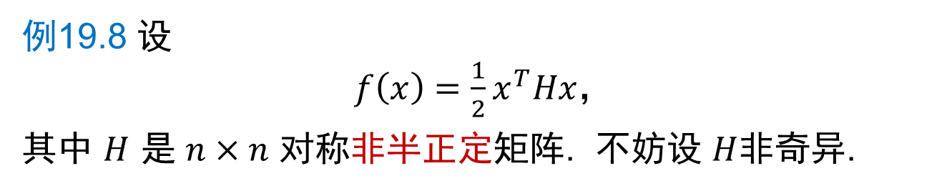

二次情况
$$g\left(x\right)=x−η∇f\left(x\right)$$
$$(GM)$$
先看两个例子，以便更直观地理解定理19.5的证明.
例19.8 设
$f\left(x\right)=\frac{1}{2}x^{T}Hx$，
其中 $H$ 是 $n×n$ 对称非半正定矩阵. 不妨设 $H$非奇异.
因此 $0$ 是该问题唯一的驻点和唯一的严格鞍点.
经计算，得梯度映射
$$g\left(x\right)=x−ηHx=\left(I−ηH\right)x,$$
梯度下降法的迭代
$$g^{t}\left(x\right)={\left(I−ηH\right)}^{t}x.$$
Notes:
直接针对强凸二次函数证明该结论，看哪里损失了性能，由此得到收敛更快的方法

Slide 9
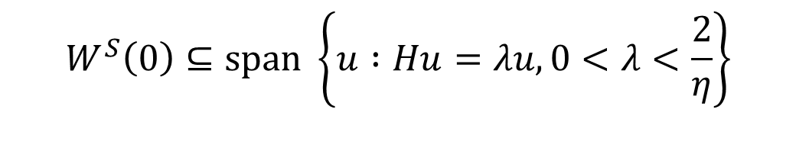

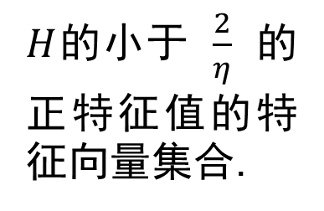
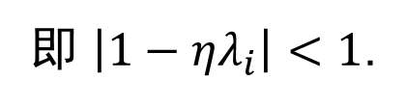
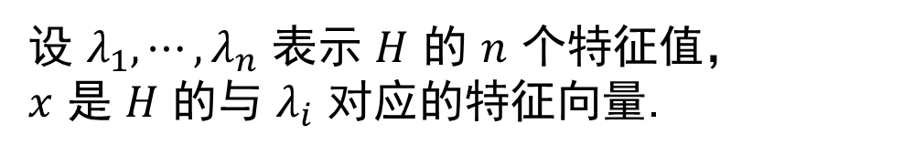

二次情况(续1)
$$g^{t}\left(x\right)={\left(I−ηH\right)}^{t}x.$$
设 $λ_{1},⋯,λ_{n}$ 表示 $H$ 的 $n$ 个特征值，
$x$ 是 $H$ 的与 $λ_{i}$ 对应的特征向量.
$$\lim_{t→∞}{g^{t}\left(x\right)}=\lim_{t}{{\left(1−ηλ_{i}\right)}^{t}x=0=:x_{∗}}$$
为了
恰好需要
$$\lim_{t→∞}{{\left(1−ηλ_{i}\right)}^{t}=0},$$
即 $\left|1−ηλ_{i}\right|<1$.
$H$的小于 $\frac{2}{η}$ 的正特征值的特征向量集合.
这蕴含着
$$W^{S}\left(0\right)⊆span \left\{u :Hu=λu, 0<λ<\frac{2}{η}\right\}$$
考虑更大的集合：正特征值的特征向量生成的子空间.
关于 $H$ 的假设表明该集合的维数小于 $n$，因此测度是 $0$.
Notes:
直接针对强凸二次函数证明该结论，看哪里损失了性能，由此得到收敛更快的方法

Slide 10
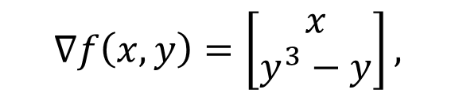
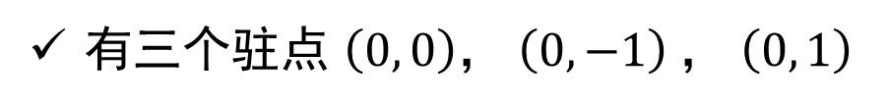
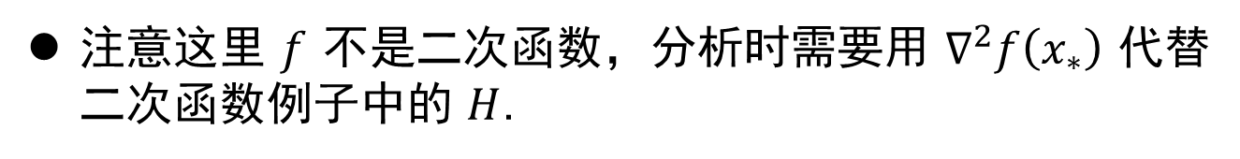
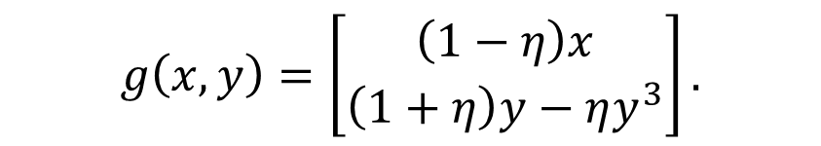
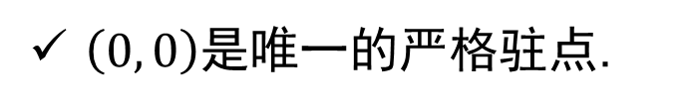
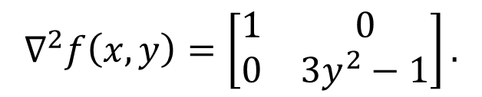
四次函数的例子
例19.9(例18.6续) 对于函数$f\left(x,y\right)=\frac{1}{2}x^{2}+\frac{1}{4}y^{4}−\frac{1}{2}y^{2},$
梯度:
Hesse矩阵：
$$∇f\left(x, y\right)=\left[\begin{matrix}x \\ y^{3}−y\end{matrix}\right],$$
$$∇^{2}f\left(x, y\right)=\left[\begin{matrix}1 & 0 \\ 0 & 3y^{2}−1\end{matrix}\right].$$
有三个驻点 $\left(0, 0\right)$， $\left(0, −1\right)$， $\left(0, 1\right)$
$\left(0, −1\right)$ 和 $\left(0, 1\right)$ 满足二阶充分条件，是严格局部极小点
$\left(0, 0\right)$是唯一的严格驻点.
$$g\left(x,y\right)=\left[\begin{matrix}\left(1−η\right)x \\ \left(1+η\right)y−ηy^{3}\end{matrix}\right].$$
梯度映射
注意这里 $f$ 不是二次函数，分析时需要用 $∇^{2}f\left(x_{∗}\right)$ 代替二次函数例子中的 $H$.
这里 $dim W^{S}\left(0\right)=1$，所以$W^{S}\left(0\right)$ 是低维子空间，测度为0.
Notes:
直接针对强凸二次函数证明该结论，看哪里损失了性能，由此得到收敛更快的方法

Slide 11
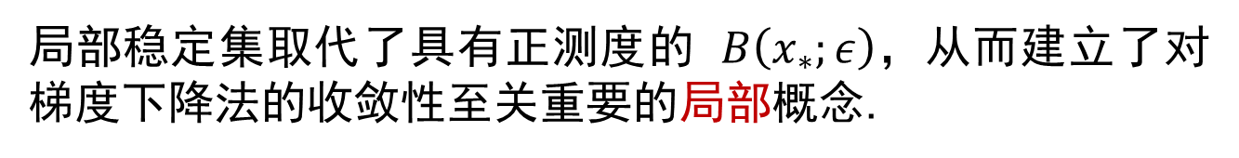

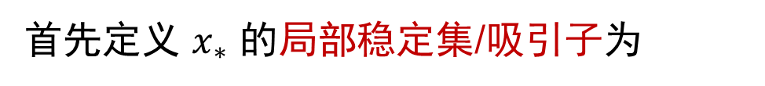
“局部”概念
首先定义 $x_{∗}$ 的局部稳定集/吸引子为
$$W_{ε}^{S}\left(x_{∗}\right)=\left\{x∈B\left(x_{∗};ε\right) :g^{t}\left(x\right)∈B\left(x_{∗};ε\right) ∀t\right\}.$$
直观上，这描述了 $B\left(x_{∗};ε\right)$ 的一个子集，其中的元素在任意多次梯度映射的作用下，仍然停留在 $B\left(x_{∗};ε\right)$ 内.
局部稳定集取代了具有正测度的 $B\left(x_{∗};ε\right)$，从而建立了对梯度下降法的收敛性至关重要的局部概念.
Notes:
直接针对强凸二次函数证明该结论，看哪里损失了性能，由此得到收敛更快的方法

Slide 12
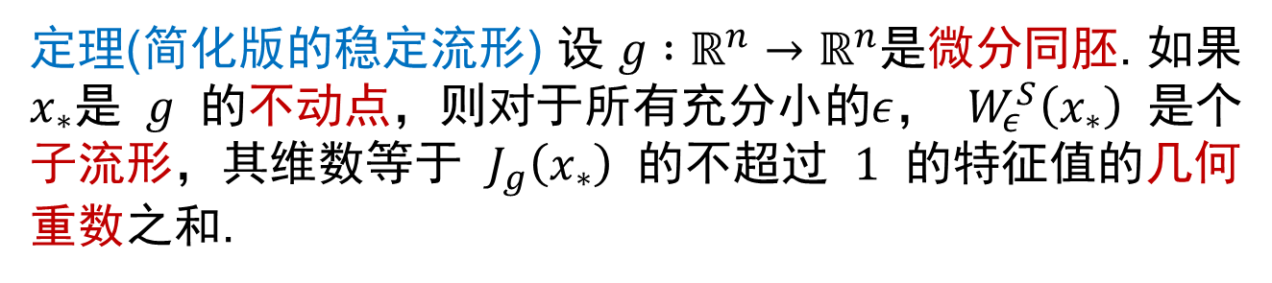
稳定流形定理
定理(简化版的稳定流形) 设 $g :ℝ^{n}→ℝ^{n}$是微分同胚. 如果$x_{∗}$是 $g$ 的不动点，则对于所有充分小的$ε$， $W_{ε}^{S}\left(x_{∗}\right)$ 是个子流形，其维数等于 $J_{g}\left(x_{∗}\right)$ 的不超过 $1$ 的特征值的几何重数之和.
微分同胚，粗略地讲是一个可微同构.
事实上，因此对 $g$ 假设了可微性，将聚焦于同构.
Notes:
直接针对强凸二次函数证明该结论，看哪里损失了性能，由此得到收敛更快的方法

Slide 13
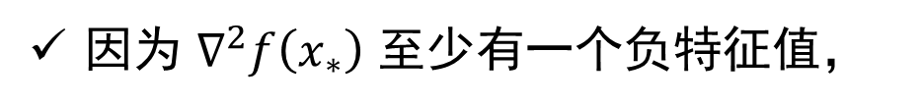
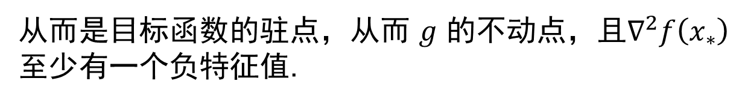
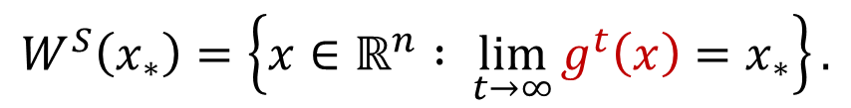

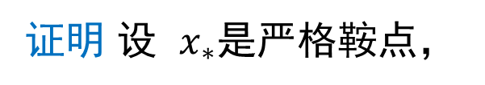
定理19.5的证明
证明 设 $x_{∗}$是严格鞍点，
从而是目标函数的驻点，从而 $g$ 的不动点，且$∇^{2}f\left(x_{∗}\right)$ 至少有一个负特征值.
断言 : $g$ 是可微同胚！
对$g$应用稳定流形定理：
$$J_{g}\left(x\right)=I−η∇^{2}f\left(x\right),$$
因为 $∇^{2}f\left(x_{∗}\right)$ 至少有一个负特征值，
因此梯度映射的Jacobi矩阵 $J_{g}\left(x_{∗}\right)$ 有大于 $1$ 的特征值，
因此 $W_{ε}^{S}\left(x_{∗}\right)$ 的维数小于 $n$，从而 $W_{ε}^{S}\left(x_{∗}\right)$ 的测度是 $0.$
$$W^{S}\left(x_{∗}\right)=\left\{x∈ℝ^{n} : \lim_{t→∞}{g^{t}\left(x\right)}=x_{∗}\right\}.$$
Notes:
直接针对强凸二次函数证明该结论，看哪里损失了性能，由此得到收敛更快的方法

Slide 14
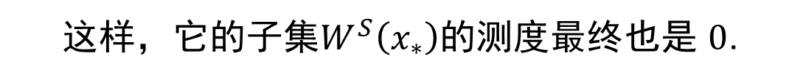
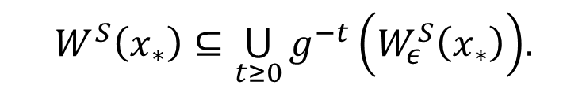
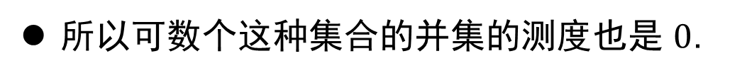
定理19.5的证明(续)
如果 $g^{t}\left(x\right)$ 收敛到$x_{∗}$，必存在足够大的 $k$ 使得
$$g^{k}\left(x\right)∈W_{ε}^{S}\left(x_{∗}\right).$$
$$W^{S}\left(x_{∗}\right)⊆\underset{t≥0}{⋃}{g^{−t}}\left(W_{ε}^{S}\left(x_{∗}\right)\right).$$
因此
对每个 $t$， $g^{t}$ 是同构的复合，从而也是同构；
因为同构$g^{t}$的逆映射 $g^{−t}$ 也是同构.
因此 $g^{−t}\left(W_{ε}^{S}\left(x_{∗}\right)\right)$ 的维数和 $W_{ε}^{S}\left(x_{∗}\right)$ 的相同，
从而 $g^{−t}\left(W_{ε}^{S}\left(x_{∗}\right)\right)$ 的测度也是 $0$.
所以可数个这种集合的并集的测度也是 $0$.
这样，它的子集$W^{S}\left(x_{∗}\right)$的测度最终也是 $0$.
Notes:
直接针对强凸二次函数证明该结论，看哪里损失了性能，由此得到收敛更快的方法

Slide 15
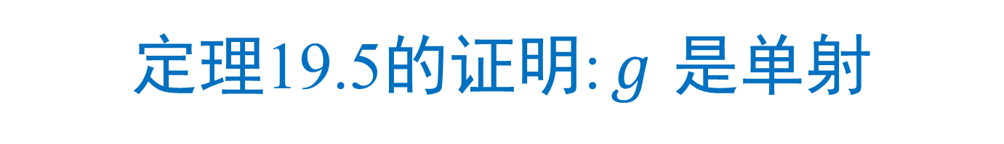
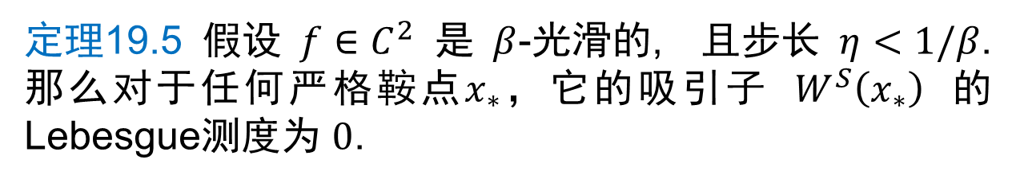
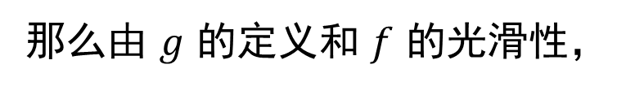
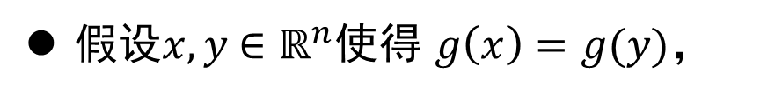
定理19.5的证明: $g$ 是单射
$$g\left(x\right)=x−η∇f\left(x\right)$$
$$(GM)$$
定理19.5 假设 $f∈C^{2}$ 是 $β$-光滑的, 且步长 $η<1/β$. 那么对于任何严格鞍点$x_{∗}$，它的吸引子 $W^{S}\left(x_{∗}\right)$ 的Lebesgue测度为 $0$.
由于 $f$ 是光滑的假设能证明 $g$ 是双射，即得到同构.
首先证明$g$是单射：
假设$x,y$ $∈ℝ^{n}$使得 $g\left(x\right)=g(y)$，
那么由 $g$ 的定义和 $f$ 的光滑性，
$$\left\|x−y\right\|=η\left\|∇f\left(x\right)−∇f\left(y\right)\right\|≤ηβ\left\|x−y\right\|.$$
因为 $ηβ<1$，必有 $\left\|x−y\right\|=0$.
Notes:
直接针对强凸二次函数证明该结论，看哪里损失了性能，由此得到收敛更快的方法

Slide 16
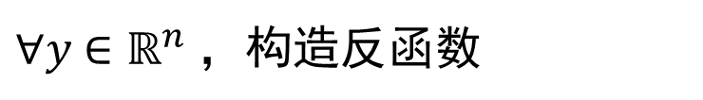


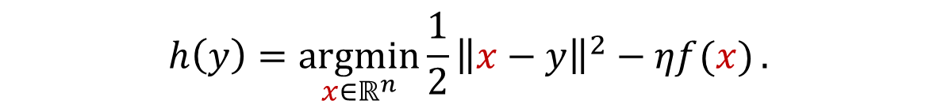

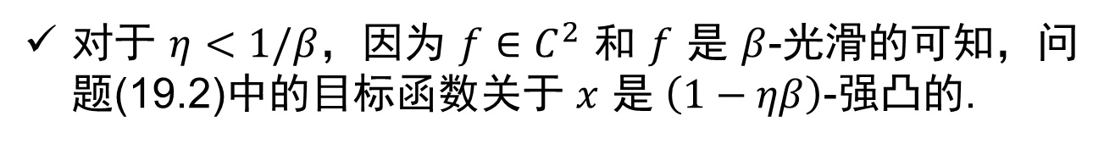
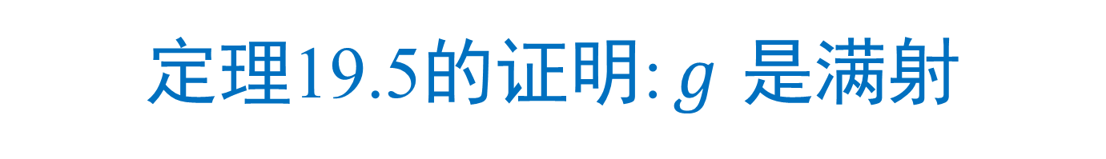
定理19.5的证明: $g$ 是满射
$$g\left(x\right)=x−η∇f\left(x\right)$$
$$(GM)$$
下面证明 $g$ 是满射：
$∀y$ $∈ℝ^{n}$，构造反函数
$$h\left(y\right)=\underset{x∈ℝ^{n}}{argmin}{\frac{1}{2}{\left\|x−y\right\|}^{2}−ηf(x)}.$$
$$(19.2)$$
对于 $η<1/β$，因为 $f∈C^{2}$ 和 $f$ 是 $β$-光滑的可知，问题(19.2)中的目标函数关于 $x$ 是 $\left(1−ηβ\right)$-强凸的.
因此驻点条件是(19.2)的最优解的充分和必要条件.
从而有
$$y=h\left(y\right)−η∇f\left(h\left(y\right)\right)=g\left(h(y)\right).$$
因此$g$ 是满射.
Notes:
直接针对强凸二次函数证明该结论，看哪里损失了性能，由此得到收敛更快的方法

